Slide 1

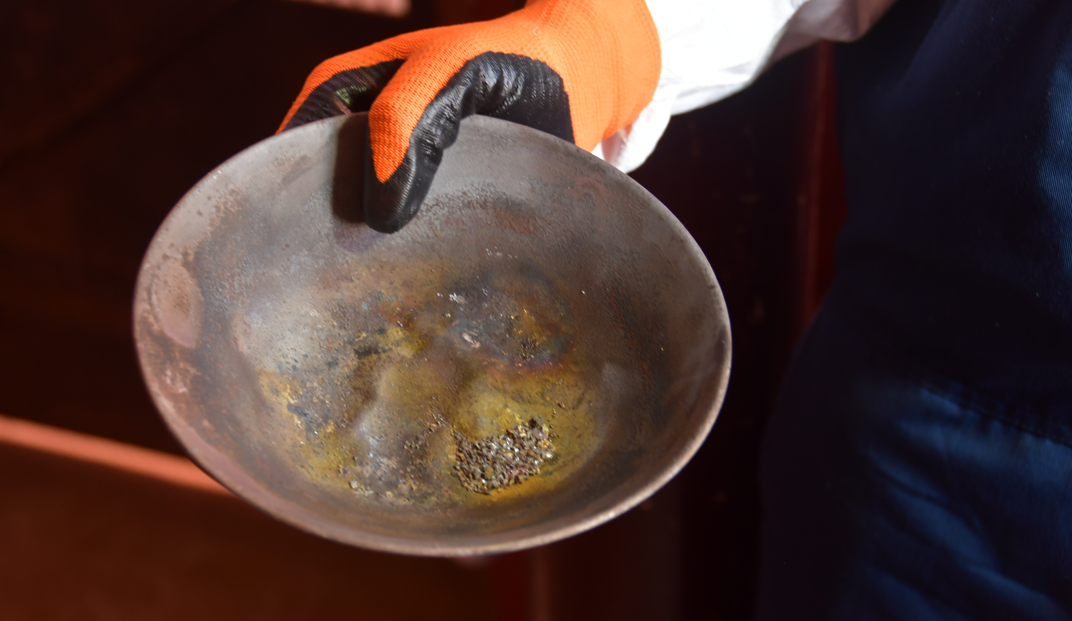





Coordinación Global, Gestión del Conocimiento y Divulgación
Supported by:
Led by:
In partnership with:
©CONSERVATION INTERNATIONAL - GUYANA
Notes:
Bienvenidos a esta sesión. Hoy hablaremos sobre la coordinación global, la gestión del conocimiento y la divulgación en el contexto de la minería responsable. Este trabajo se desarrolla en colaboración con Conservation International Guyana y socios estratégicos.

Slide 2

Normas y funciones para un espacio de aprendizaje acogedor
Busca un lugar tranquilo con buena conexión a Internet.
Mantén el vídeo activado.
Mantén el micrófono silenciado a menos que estés hablando.
«Levanta la mano» cuando quieras hablar.
Utiliza libremente la función de chat y las reacciones.
Prepárate para interactuar. ¡Haz preguntas!
Habla despacio, no todo el mundo tiene la misma lengua materna.
¡Disfruta!
¿Qué más...?
Notes:
"Antes de comenzar, recordemos algunas normas para mantener un espacio de aprendizaje cómodo: busca un lugar tranquilo con buena conexión, mantén tu cámara encendida y el micrófono apagado cuando no hables. Usa el chat y las reacciones, participa activamente y habla despacio para facilitar la comprensión. ¡Disfrutemos esta sesión!

Slide 3
Objetivo
Fortalecer las capacidades de las personas involucradas en la minería artesanal y de pequeña escala para participar en procesos de negociación justos y transparentes, con un enfoque en los derechos humanos, laborales y ambientales.
Notes:
Nuestro objetivo principal es fortalecer las capacidades de quienes participan en la minería artesanal y de pequeña escala, para que puedan involucrarse en procesos de negociación justos y transparentes, respetando los derechos humanos, laborales y ambientales.

Slide 4
Bienvenida y objetivos
Introducción: CI Guyana
Introducción: Iniciativa Minera Responsable (RMI)
FPIC: Más allá de la casilla de verificación
Por qué son importantes las negociaciones de buena fe
Desequilibrios de poder
Facilitar la participación mediante el apoyo con recursos
Intercambio transparente de información
Creación de acuerdos inclusivos
Estudios de casos de buenas prácticas
Agenda
Notes:
Hoy abordaremos temas clave: desde la introducción a CI Guyana y la Iniciativa Minería Responsable, hasta el concepto de FPIC, la importancia de las negociaciones de buena fe, cómo manejar desequilibrios de poder, y finalmente revisaremos estudios de casos y buenas prácticas.

Slide 5

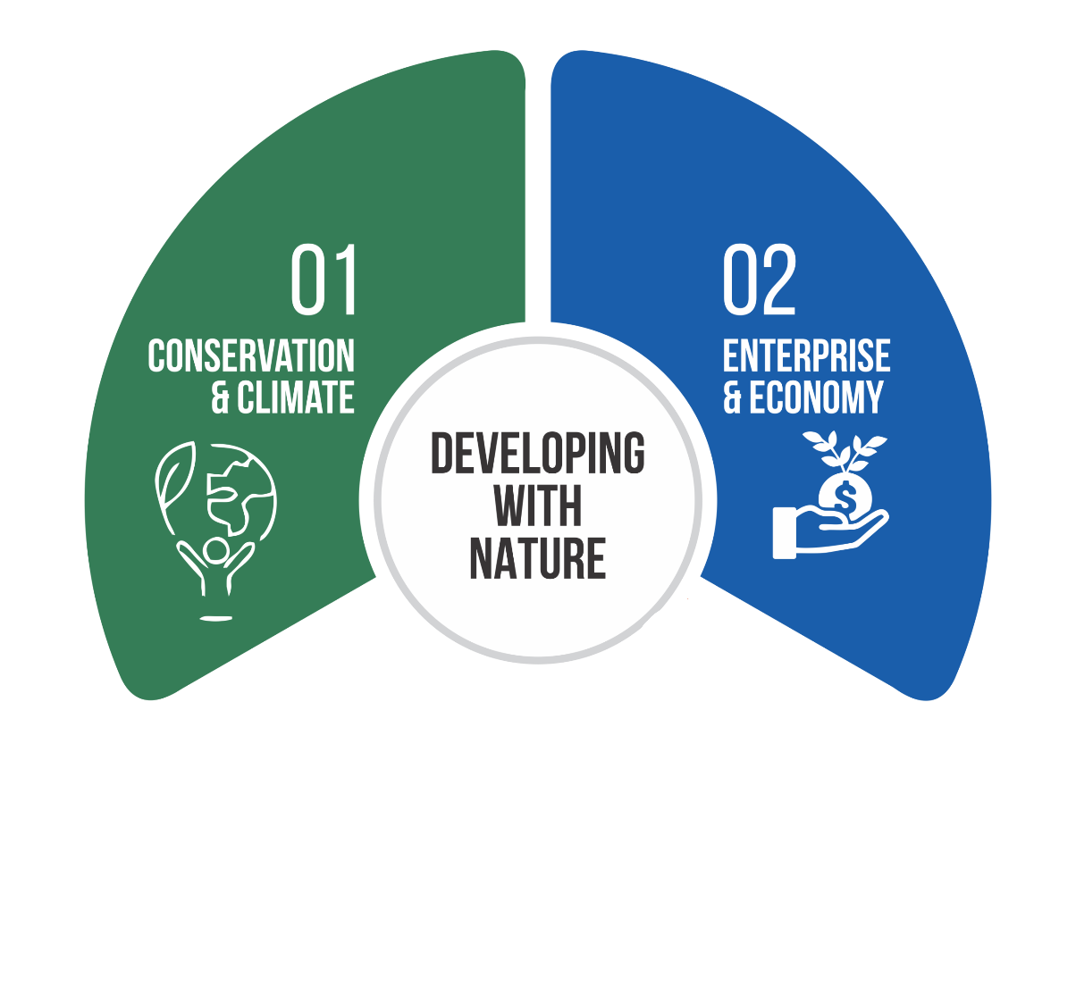
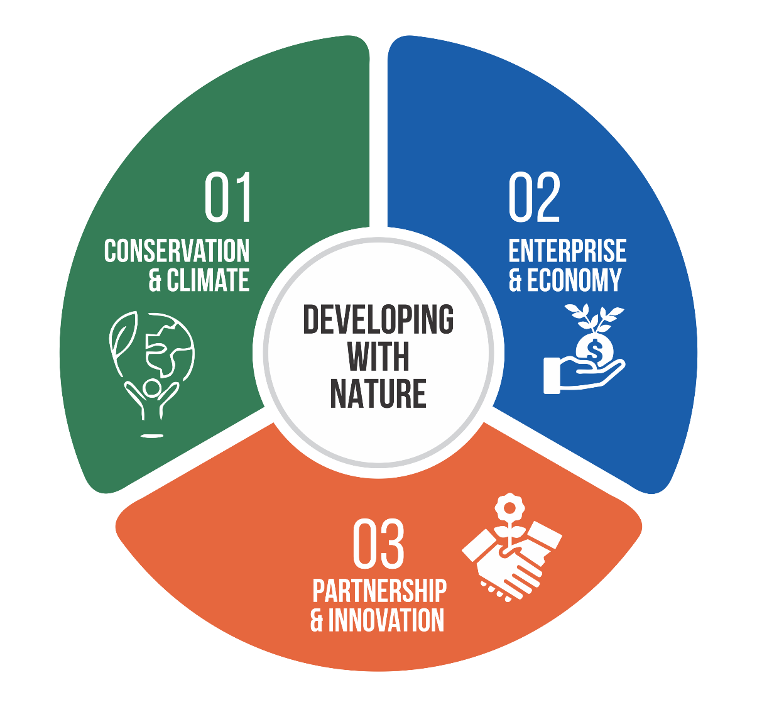
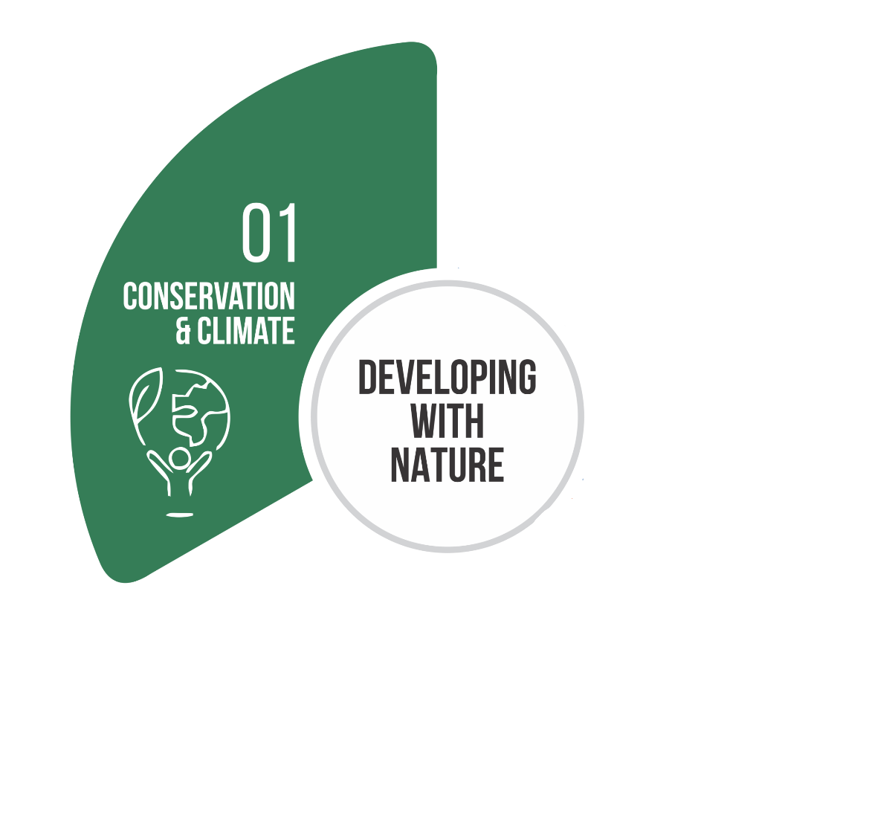
¿Quiénes Somos?
Conservación basada en áreas
Construir con la naturaleza
REDD+, carbono forestal y otros PSA
Rupununi sostenible
Pueblos sostenibles
Sectores sostenibles
Minería responsable
Socios más fuertes para un impacto duradero
Trabajando juntos por un futuro sostenible
Información para una mejor toma de decisiones
Notes:
Conservation International trabaja en múltiples áreas: conservación basada en áreas, construcción con la naturaleza, REDD+, carbono forestal, pueblos y sectores sostenibles, y minería responsable. Nuestro enfoque es crear alianzas sólidas para lograr impactos duraderos."

Slide 6
¿Qué es la minería responsable?
La minería responsable se define comúnmente como aquella que involucra y respeta a todas las partes interesadas, minimiza y tiene en cuenta su impacto ambiental, y da prioridad a una distribución equitativa de los beneficios económicos y financieros. Se hace especial hincapié en la participación de las partes interesadas, incluyendo a los gobiernos y las comunidades afectadas.
Iniciativa Minería Responsable (RMI)
Fomentar una mayor responsabilidad y sostenibilidad en el sector de la minería artesanal y a pequeña escala del oro en Guyana, reduciendo los efectos negativos del sector —impactos en los bosques y uso de mercurio— y mejorando la productividad y la rentabilidad.
Notes:
La minería responsable implica respetar a todas las partes interesadas, minimizar impactos ambientales y garantizar una distribución equitativa de beneficios. La Iniciativa Minería Responsable busca reducir efectos negativos como la deforestación y el uso de mercurio, mejorando la productividad y sostenibilidad.

Slide 7
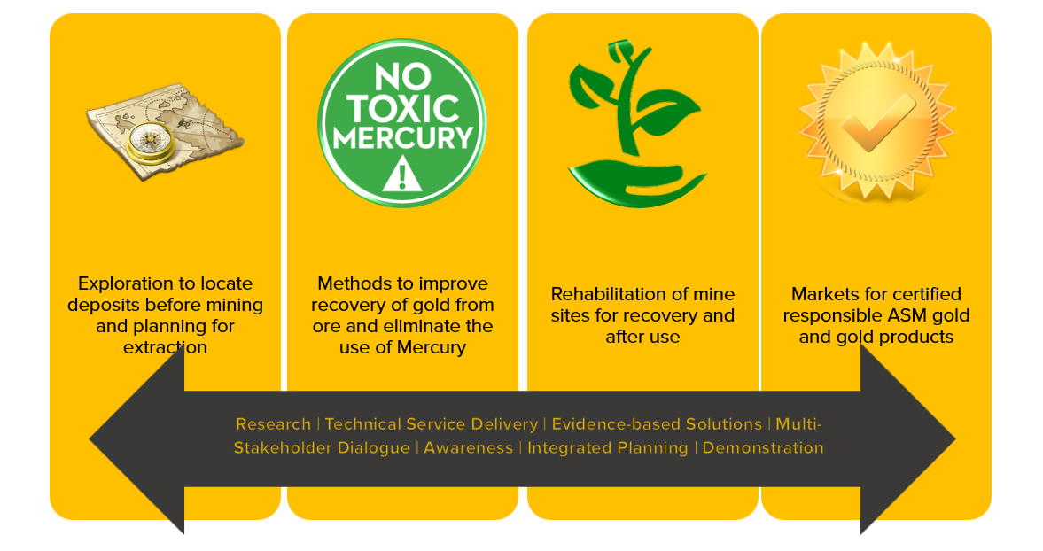
Welcome & Objectives
  Introduce RMI (Responsible Mining Initiative)
  Introduce CI Guyana
FPIC: Beyond the Checkbox
  A legal & moral right, not just a formality.
Power Imbalances
  Companies/governments often have more resources & influence.
Meaningful Participation = Resources
  Communities need support, time, info, and capacity to engage.
Transparent Information Sharing
  Use accessible, culturally relevant communication.
Building Inclusive Agreements
  Ensure all voices (women, youth, elders) are included.
Risks of Getting It Wrong
  Legal, reputational, and community trust consequences.
Good Practice Case Studies
  Real examples from RMI and CI Guyana showing what works.
Notes:
En esta sección veremos por qué el FPIC va más allá de una casilla de verificación, cómo abordar desequilibrios de poder, la importancia de la participación significativa y la transparencia en la información, y finalmente cómo construir acuerdos inclusivos.

Slide 8
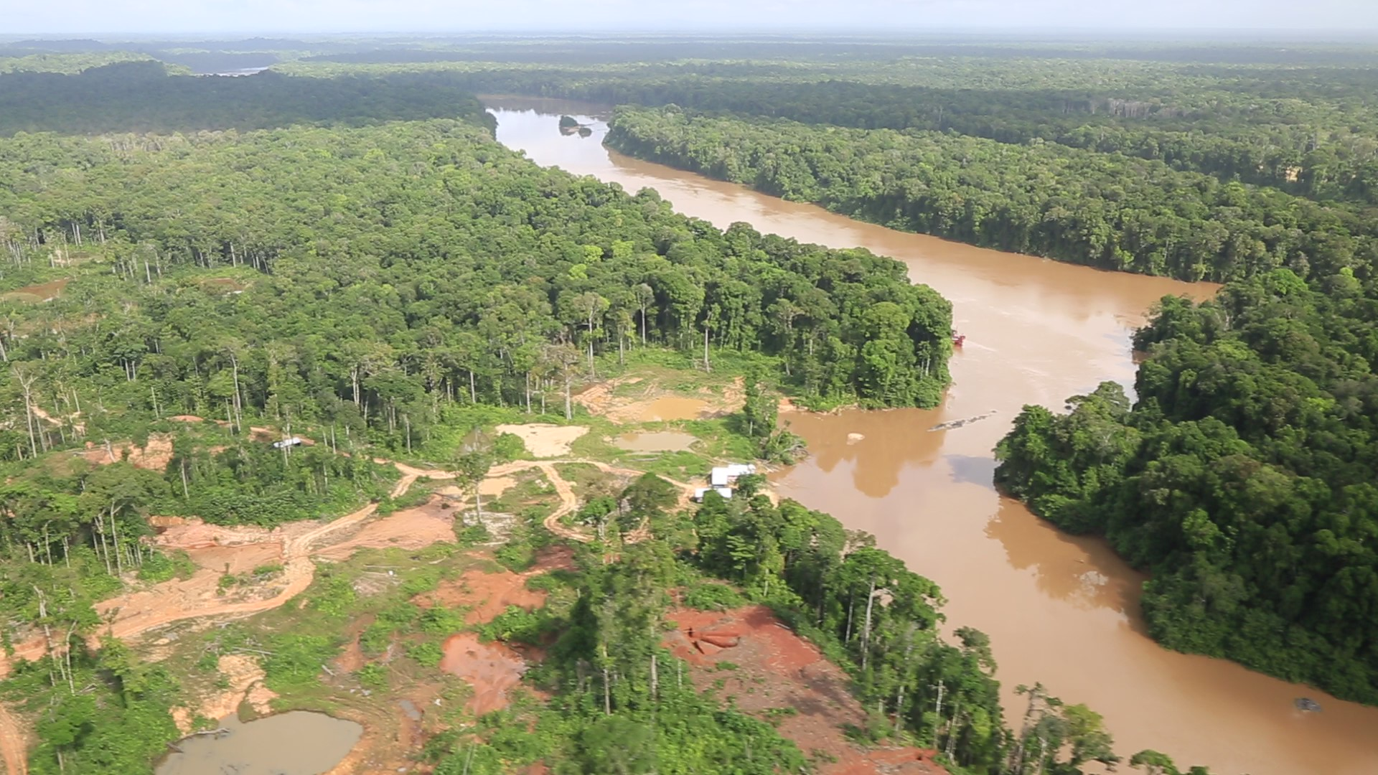
¿Por qué son importantes las negociaciones?
©CONSERVATION INTERNATIONAL - GUYANA
Notes:
Las negociaciones son esenciales para garantizar que los derechos y las expectativas de las comunidades se respeten, evitando conflictos y construyendo confianza

Slide 9
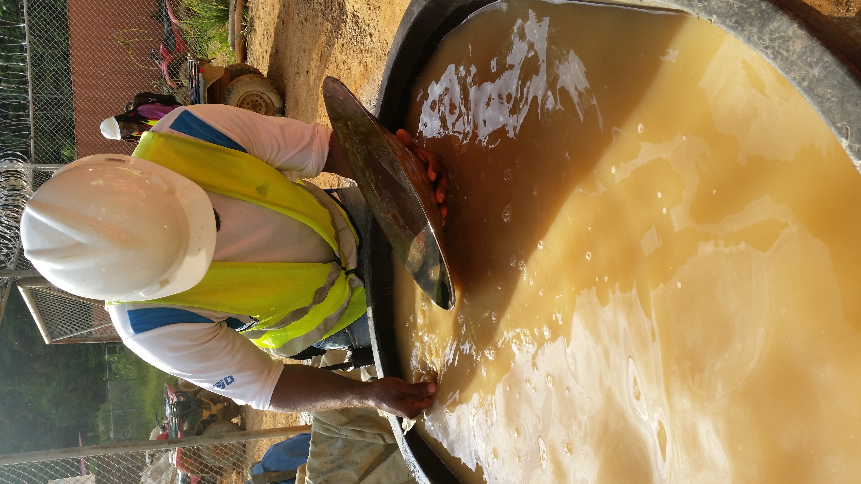
CLPI – Consentimiento libre, previo e informado
"Libre" significa que el consentimiento de los pueblos indígenas no puede otorgarse bajo coacción o amenaza.
"Previo" indica que los grupos indígenas deben recibir información sobre la actividad y disponer de tiempo suficiente para examinarla antes de que esta comience.
"Informado" significa que la información proporcionada es detallada, hace hincapié tanto en los posibles impactos positivos como negativos de la actividad, y se presenta en un lenguaje y formato comprensibles para la comunidad.
"Consentimiento" se refiere al derecho de la comunidad a aceptar o rechazar el proyecto antes de que comience y durante toda la duración del mismo.
©CONSERVATION INTERNATIONAL - GUYANA
Notes:
El consentimiento debe ser libre, sin coerción; previo, antes de iniciar actividades; informado, con datos claros sobre impactos positivos y negativos; y consentimiento, con derecho a aceptar o rechazar el proyecto en cualquier momento."

Slide 10
¿Por qué son importantes las negociaciones de buena fe?
Sin negociaciones de buena fe, muchas cosas pueden salir mal. Esto evita:
Riesgos Legales
• Demandas, retrasos en proyectos o cancelaciones
• Incumplimiento de obligaciones nacionales o internacionales (por ejemplo, UNDRIP, IFC)
Daño de la reputación
• Pérdida de la licencia social para operar
• Cobertura mediática negativa, reacción pública adversa, inquietudes de los inversores
Impactos Ambientales/
Sociales
• Mitigar los daños ambientales y sociales negativos.
Pérdida de la confianza de la comunidad
• Resentimiento y resistencia a largo plazo.
• Conflictos, protestas y ruptura de relaciones.
• Mayor dificultad para volver a trabajar en la zona en el futuro.
Respetar el CLPI e involucrar adecuadamente a las comunidades no solo es lo correcto:
es una gestión inteligente del riesgo.
©CONSERVATION INTERNATIONAL - GUYANA
Notes:
What is "Loss of Social License to Operate"?
Social License to Operate (SLO) is unwritten, ongoing community approval for a project or company to operate in a specific area. It's not a legal license, but it's just as important — especially for projects that directly impact local communities.
✅ When a company has social license:
The community feels respected, informed, and involved
There is trust between the community and the company
The project can move forward without major opposition
Negociar de buena fe evita pérdida de confianza, daños reputacionales y riesgos legales. Respetar el FPIC no solo es lo correcto, también es una gestión inteligente del riesgo.

Slide 11




CLPI – Consentimiento libre, previo e informado
El FPIC es un derecho, no una solicitud
  Basado en el derecho internacional y los derechos indígenas (por ejemplo, la Declaración de las Naciones Unidas sobre los Derechos de los Pueblos Indígenas y el Convenio 169 de la OIT).
Más allá de la consulta tradicional
Consulta = informar o solicitar opiniones.
FPIC = el consentimiento debe ser libre, previo e informado, con derecho a decir no.
Las normas internacionales exigen el consentimiento libre, previo e informado (CLPI)
UNDRIP (Declaración de las Naciones Unidas sobre los Derechos de los Pueblos Indígenas)
Normas de desempeño de la CFI (Banco Mundial/CFI)
Principios voluntarios sobre seguridad y derechos humanos, etc.
Valor ético y práctico
Genera confianza, reduce los conflictos y refuerza los resultados de los proyectos a largo plazo.
Permite un desarrollo inclusivo y basado en los derechos.
©CONSERVATION INTERNATIONAL - GUYANA
Notes:
What is FPIC (Free, Prior, Informed Consent)?
Legal, ethical, and operational significance
FPIC vs. traditional consultation
Global standards (UNDRIP, IFC, etc.)
El FPIC está respaldado por normas internacionales como la Declaración de la ONU sobre los Derechos de los Pueblos Indígenas y el Convenio 169 de la OIT. No es una solicitud, es un derecho.

Slide 12
Desequilibrio de poder en las negociaciones
Acceso desigual a los recursos
Knowledge &
Information Gaps
Presión de tiempo y decisión
Cultural y
Contexto histórico
Abordar el desequilibrio
©CONSERVATION INTERNATIONAL - GUYANA
Notes:
Techniques to deal with strong actors (e.g., miners in Bolivia, gov’t in Ghana)
Coalition-building within communities
En las negociaciones, las empresas suelen tener más recursos e información. Es clave reconocer estas brechas y buscar mecanismos para equilibrarlas."

Slide 13
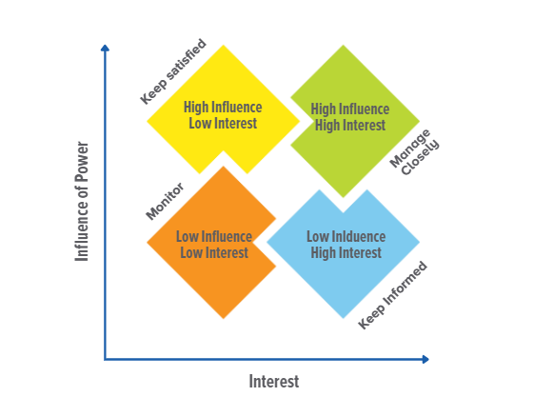
Entendiendo el poder y las partes interesadas
Notes:
- Analyze stakeholder power (gov't, miners, communities)
- Address imbalance (e.g., Bolivia, Ghana)
Analizar el poder de cada actor —gobierno, empresas, comunidades— ayuda a diseñar estrategias para reducir desequilibrios y fortalecer la posición comunitaria.

Slide 14
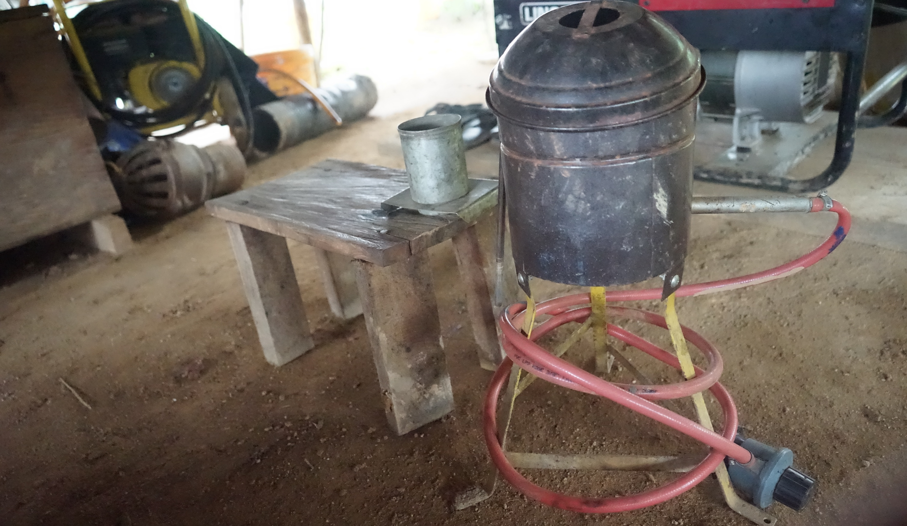
Proceso de negociación eficaz
©CONSERVATION INTERNATIONAL - GUYANA
Notes:
Un proceso eficaz requiere transparencia, inclusión y tiempo suficiente para que las comunidades participen plenamente.

Slide 15
Principios para una negociación comunitaria eficaz
Notes:
- Mutual gains approach
- Interest-based negotiation
- Building trust
Aplicar enfoques basados en intereses, buscar beneficios mutuos y construir confianza son pilares para una negociación exitosa.

Slide 16
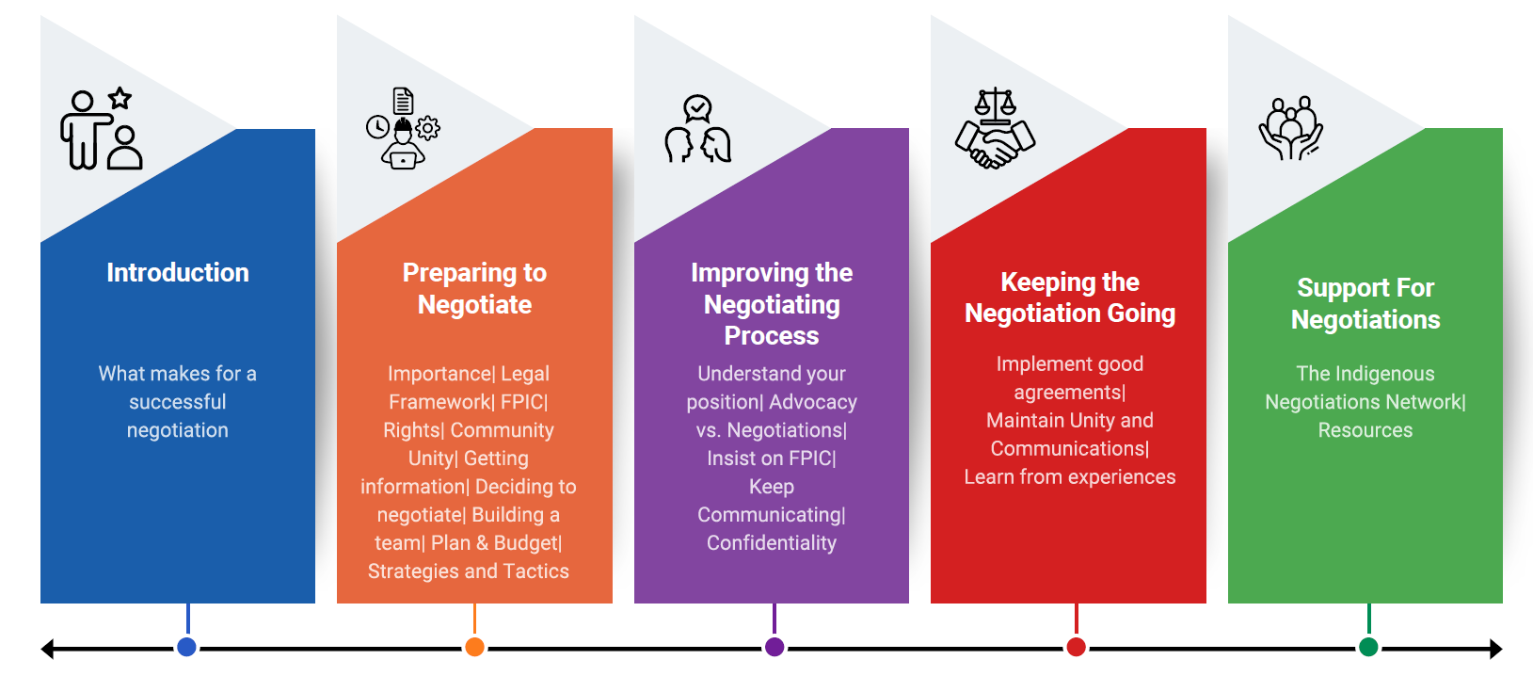
Proceso de negociaciones comunitarias
Notes:
Training community leaders to speak confidently (as Ghana is doing)
Incorporate feedback mechanisms (like in Madagascar)
Formar líderes comunitarios, incorporar mecanismos de retroalimentación y garantizar espacios seguros para el diálogo son pasos esenciales.

Slide 17
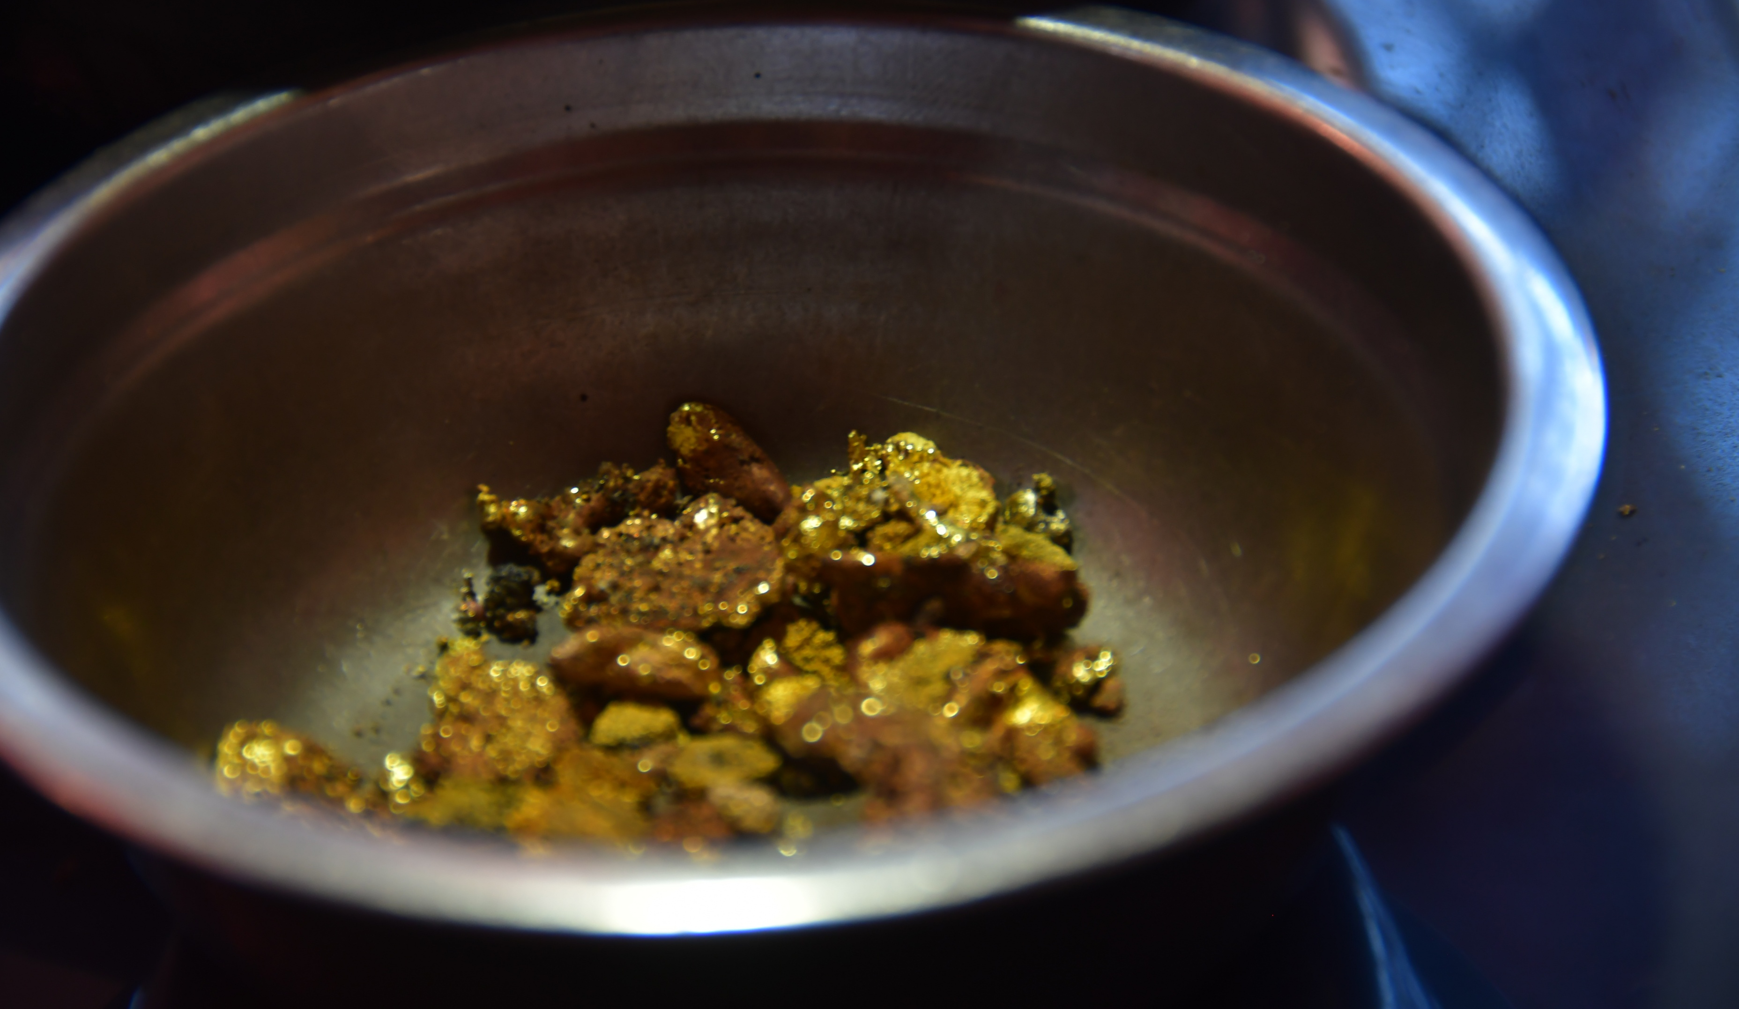
¿Cómo mejorar las negociaciones?
©CONSERVATION INTERNATIONAL - GUYANA
Notes:
Mejorar implica escuchar activamente, ofrecer información clara y garantizar apoyo técnico y legal para las comunidades.

Slide 18



Fomentar la participación mediante el apoyo con recursos
Consultar internamente y tomar decisiones colectivas
Para comprender los detalles complejos del proyecto
Cuando sea necesario
Información
Asesoramiento jurídico
Apoyo inclusivo
Traducción o interpretación
Soporte técnico
Tiempo
en lenguaje y formatos accesibles
Proteger los derechos e intereses
Viajes, espacios para reuniones, cuidado de niños o comidas
Los defensores de esta medida deberían considerar incluirla en el presupuesto
La participación es un derecho, no un favor.
©CONSERVATION INTERNATIONAL - GUYANA
Notes:
Communities must be fully informed and actively involved in decisions that affect their land, lives, and future.
Supporting participation is part of doing responsible, inclusive business
Budgeting for community engagement builds trust and improves outcomes for all
La participación es un derecho, no un favor. Se debe presupuestar tiempo, traducción, asesoría legal y logística para garantizar inclusión.

Slide 19
Intercambio transparente de información
Principios clave para compartir información:
Accesibilidad
Utilizar idiomas y formatos locales (visuales, orales, etc.)
Claridad
Utilice un lenguaje sencillo y no técnico.
Puntualidad
Compartir información antes de tomar decisiones
Relevancia
Centrarse en los impactos, beneficios, riesgos y plazos
Coherencia
Asegúrese de que todos reciban el mismo mensaje
En doble sentido
Crea un espacio para preguntas y comentarios
Cuando se siguen estos principios:
🤝 Se genera confianza y credibilidad 🚫 Se reducen la confusión, los rumores y los conflictos 📜 Se apoya el FPIC
©CONSERVATION INTERNATIONAL - GUYANA
Notes:
Compartir información clara, puntual y accesible genera confianza, reduce conflictos y apoya el FPIC."

Slide 20
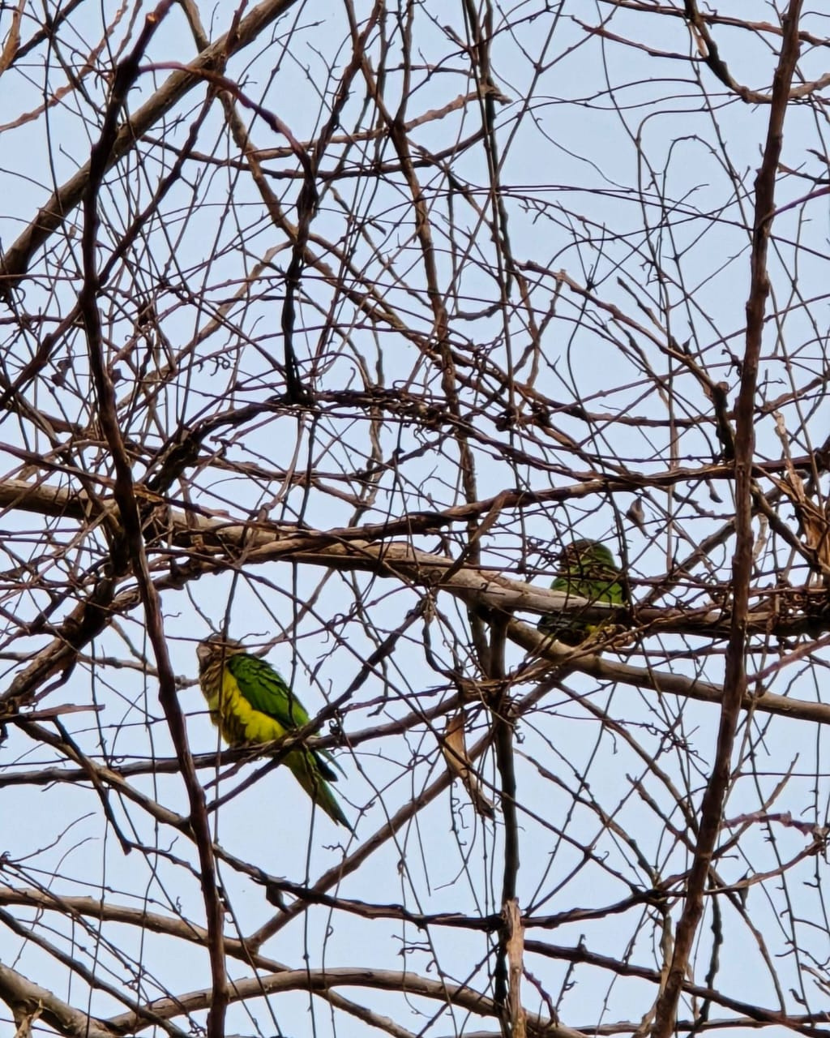
¿QUÉ SATISFACEN LOS BUENOS ACUERDOS?
Los buenos acuerdos satisfacen dos intereses principales de los pueblos indígenas.
Beneficios
Proporcionar el mayor control posible sobre los beneficios del proyecto.
Reducir impactos negativos
Minimizar o reducir los impactos negativos del proyecto, por ejemplo, ambientales, sociales, culturales y económicos.
(c)Marcelle Chan-A-Sue
Notes:
Un buen acuerdo maximiza beneficios y minimiza impactos negativos, respetando derechos y prioridades comunitarias.

Slide 21

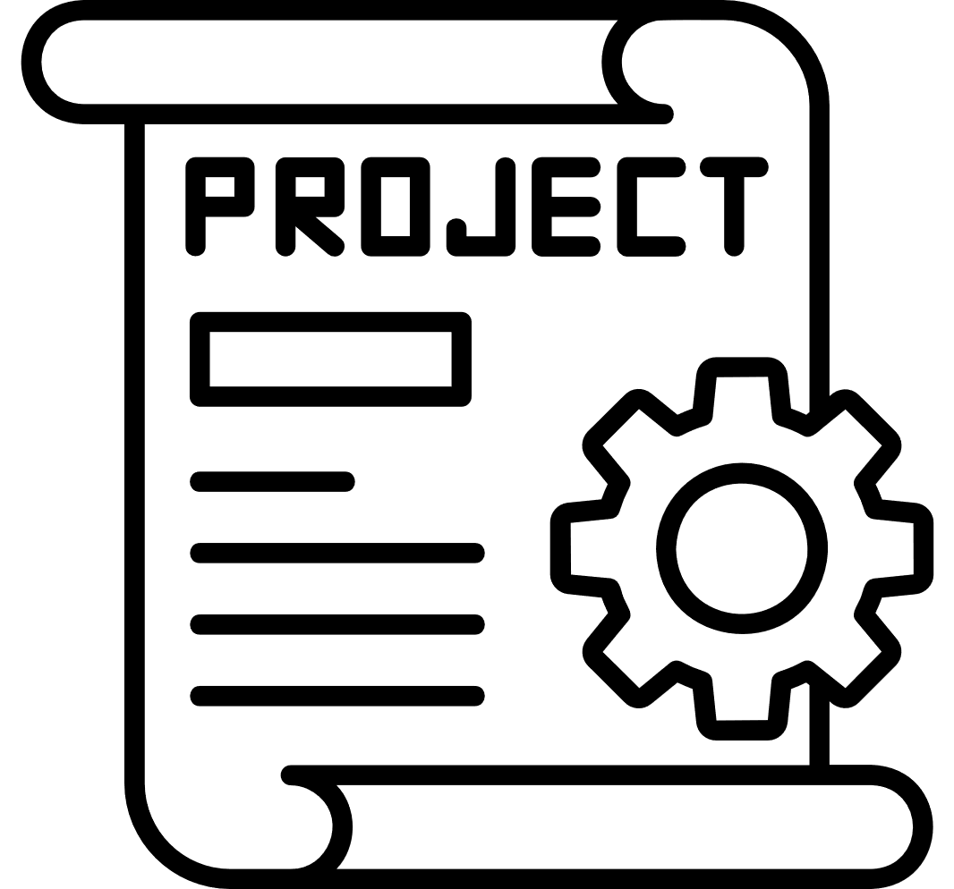

PRINCIPIOS BÁSICOS DE LOS ACUERDOS
Las disposiciones del acuerdo varían, no existe una plantilla única.
Pueden aplicarse varios acuerdos al mismo proyecto.
Los acuerdos pueden ser buenos o malos.
Notes:
No existe una plantilla única. Cada acuerdo debe adaptarse al contexto y necesidades de la comunidad."

Slide 22
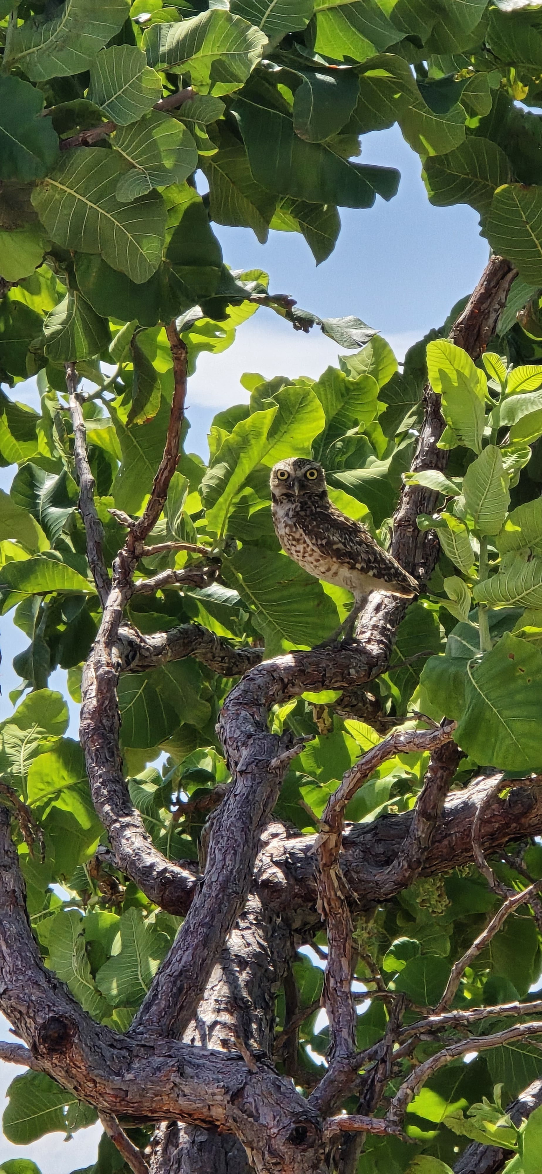

¿QUÉ SON LOS BUENOS ACUERDOS?
Legalmente vinculante
Basado en el consentimiento de la comunidad
La comunidad participa en los beneficios del proyecto
Se evitan o mitigan los impactos negativos
Abarca toda la vida útil del proyecto
Mecanismo adaptable
¡Un buen acuerdo nunca renuncia a los derechos!
(c)Marcelle Chan-A-Sue
Notes:
Son legalmente vinculantes, basados en consentimiento, incluyen beneficios y mecanismos para mitigar impactos.

Slide 23


¿QUÉ ES UN MAL ACUERDO?
¡Un mal acuerdo LIMITA LOS DERECHOS EXISTENTES!
A modo de ejemplo, en un acuerdo había una cláusula que establecía que un grupo aborigen no debía:
Presentar objeciones, reclamaciones o apelaciones ante ninguna autoridad gubernamental … en virtud de ninguna legislación [estatal] o de la Commonwealth, incluida cualquier legislación medioambiental …».
¿Conoce algún ejemplo local de un mal acuerdo?
Notes:
Un mal acuerdo limita derechos existentes. Es fundamental identificar y evitar cláusulas que restrinjan la participación o la defensa legal.

Slide 24

PREGUNTAS CRÍTICAS QUE DEBE HACERSE
¿Se protegen los derechos existentes?
¿Satisface lo que más desea la comunidad?
¿Cuáles son los costes y quién los paga?
¿Es aplicable?
​¿Se han planteado estas cuestiones en sus experiencias con los acuerdos negociados?
Notes:
Antes de firmar, pregúntese: ¿protege derechos?, ¿satisface prioridades?, ¿es aplicable?, ¿quién asume los costos?

Slide 25

PARTES ESTÁNDAR DE UN ACUERDO
LISTA DE VERIFICACIÓN DE DISPOSICIONES LEGALES
Antecedentes o considerandos, preámbulo u objetivos
Partes
Definiciones e interpretación
Definición del área del proyecto
Principios y objetivos
Consentimiento y consulta
Asesoramiento jurídico independiente
Responsabilidad por los gastos
Inicio y vencimiento
Garantías, autoridades y sucesión
Resolución de controversias
Confidencialidad
Exigibilidad
Cesión: venta o transferencia del proyecto o la empresa
¿Qué ocurre si no se lleva a cabo la explotación minera?
Circunstancias imprevistas y fuerza mayor
Suspensión del acuerdo o de las operaciones
Notificación
Modificación
Modificación de la legislación
Renuncia
Divisibilidad
Indemnización
No relación laboral o relación entre las partes
Abogados
Contrapartes
Ejecución del acuerdo
Medidas adicionales
Revisión
Términos y Condiciones
01
02
Alcance del proyecto
Revisión y modificación
03
Cláusulas de confidencialidad
04
Aplicación Exigibilidad
05
(c)Jeremy Melville
Notes:
Los acuerdos incluyen términos, alcance, mecanismos de revisión, cláusulas de confidencialidad y disposiciones legales.

Slide 26
CUESTIONES DE FONDO
LOS ACUERDOS SOBRE EL FPIC DEBEN ABORDAR CUESTIONES CLAVES
¿Cuál es el alcance total de los costes del proyecto y quién los sufraga?
¿Cuál es el alcance total de los beneficios y quién tiene derecho a participar en ellos?
¿Cómo se relaciona el acuerdo entre el inversor y la comunidad con otros acuerdos (acuerdo de compra de energía, etc.)?
¿Qué grado de certeza hay sobre las estimaciones de costes y beneficios?
¿Parecen justas estas estimaciones?
¿Cuáles son las alternativas al acuerdo propuesto de reparto de costes y beneficios?
Comunicación
01
02
Acceso a lugares sagrados
Evento imprevisto
03
Objetivos comunitarios
04
(c)Jeremy Melville
Notes:
Debe abordarse comunicación, acceso a lugares sagrados, costes, beneficios y relación con otros acuerdos.

Slide 27
MARCO DEL PROCESO
Explica el proyecto, los impactos y las oportunidades. | Explora la elegibilidad
Definir las reglas de intervención | Proceso de toma de decisiones/aprobación
Reconoce la representación. | Acceso al mecanismo de reclamación
Funciones y responsabilidades | Establece el calendario y reconoce/cubre los costes
Notes:
Definir reglas claras, roles, calendario y mecanismos de reclamación asegura transparencia y cumplimiento."

Slide 28
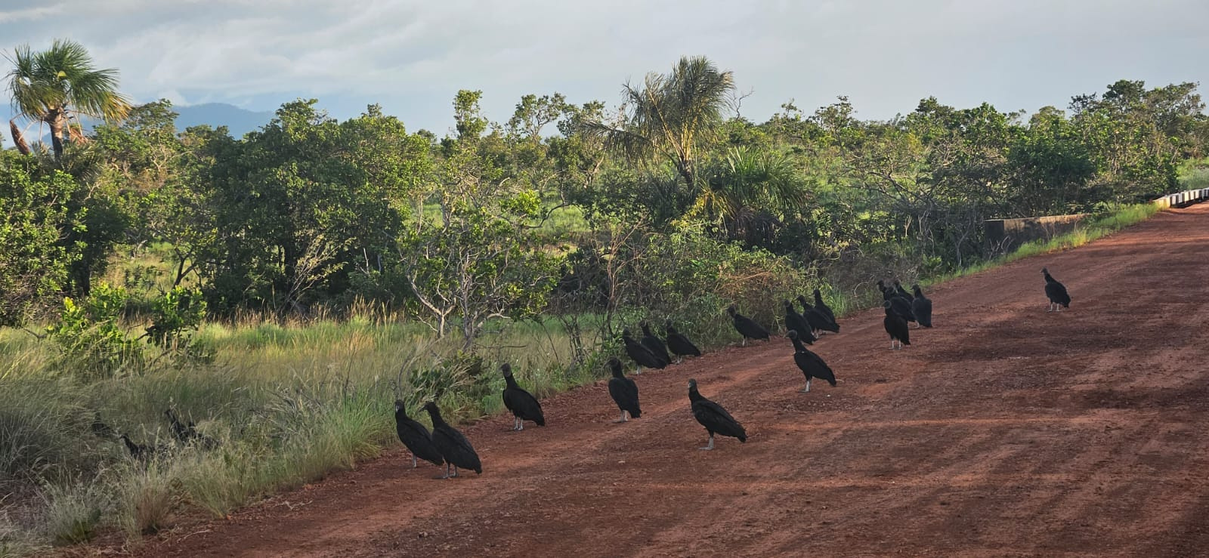
RENEGOCIACIÓN DE ACUERDOS DEFICIENTES
A menudo, renegociar un acuerdo no beneficia a la empresa (es decir, el acuerdo les favorece). En este caso, las comunidades deben encontrar algo con lo que presionarles para que revisen el acuerdo.
Da un paso atrás y observa el panorama general: ¿hay algo más que la comunidad pueda utilizar como palanca para forzar la renegociación de un acuerdo?
Piensa en la estrategia política y mediática, no solo a nivel local, sino también a nivel más amplio. ¿Es posible identificar el país de origen de la empresa y dirigirse a los medios de comunicación y a los políticos de ese país?
(c)Marcelle Chan-A-Sue
Notes:
Si el acuerdo es desfavorable, se debe buscar palancas estratégicas, incluyendo presión mediática y política."

Slide 29
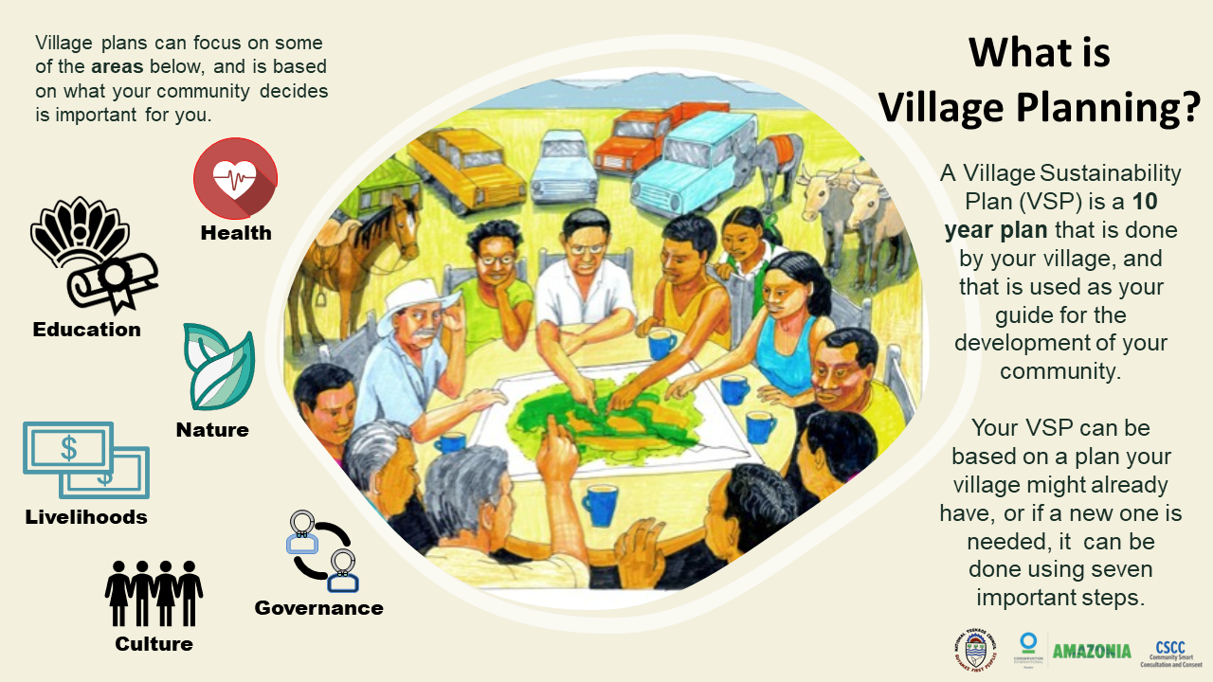
RENEGOCIACIÓN DE ACUERDOS DEFICIENTES
Los buenos acuerdos deben incluir un componente para trabajar en los pasos bajo los cuales se puede llevar a cabo la revisión y renegociación del acuerdo. Antes de finalizar el acuerdo, las comunidades deben asegurarse de que:
  Garantiza que se reserve financiación para la revisión.
  Cuenta con un conducto para la resolución de disputas.
  Especifica quién es responsable de qué en la revisión.
(c)Marcelle Chan-A-Sue
Notes:
Antes de firmar, incluir cláusulas para revisión, financiamiento y resolución de disputas.

Slide 30








ELEMENTOS DE UN BUEN ACUERDO
Protección del patrimonio cultural
Compensación
Empleo y formación laboral
Evitar o reducir los impactos ambientales negativos.
Contratos comerciales
Función en el seguimiento del cumplimiento de los acuerdos y en la adopción de medidas correctivas.
Seguridad de la tenencia de la tierra
Acceso a la salud, la educación y los servicios de vivienda
Notes:
Compensación, protección cultural, empleo, reducción de impactos y acceso a servicios son esenciales.

Slide 31




PAGOS FINANCIEROS
Pagos fijos
Regalías basadas en el volumen de producción
Regalías basadas en el valor
Participación en los beneficios
Participación en el capital
Los pagos totales por derechos de autor suelen oscilar entre el 0 % y el 3,05 % de los ingresos del proyecto.
La variedad de las formas de pago depende del riesgo.
El asesoramiento financiero es necesario.
Evaluación del riesgo comunitario
Notes:
Los pagos pueden ser fijos, regalías o participación en beneficios. Es vital contar con asesoría financiera.

Slide 32


EXPLICACIÓN DE LOS RESULTADOS DEL ACUERDO
Los acuerdos sólidos se producen cuando la unidad interna es fuerte y se ha involucrado la capacidad de movilización (acción directa, litigios, medios de comunicación).
Estos acuerdos se producen en zonas donde la organización política regional indígena es fuerte.
La legislación no lo es todo.
Notes:
Los acuerdos sólidos surgen cuando hay unidad interna y capacidad de movilización comunitaria.

Slide 33
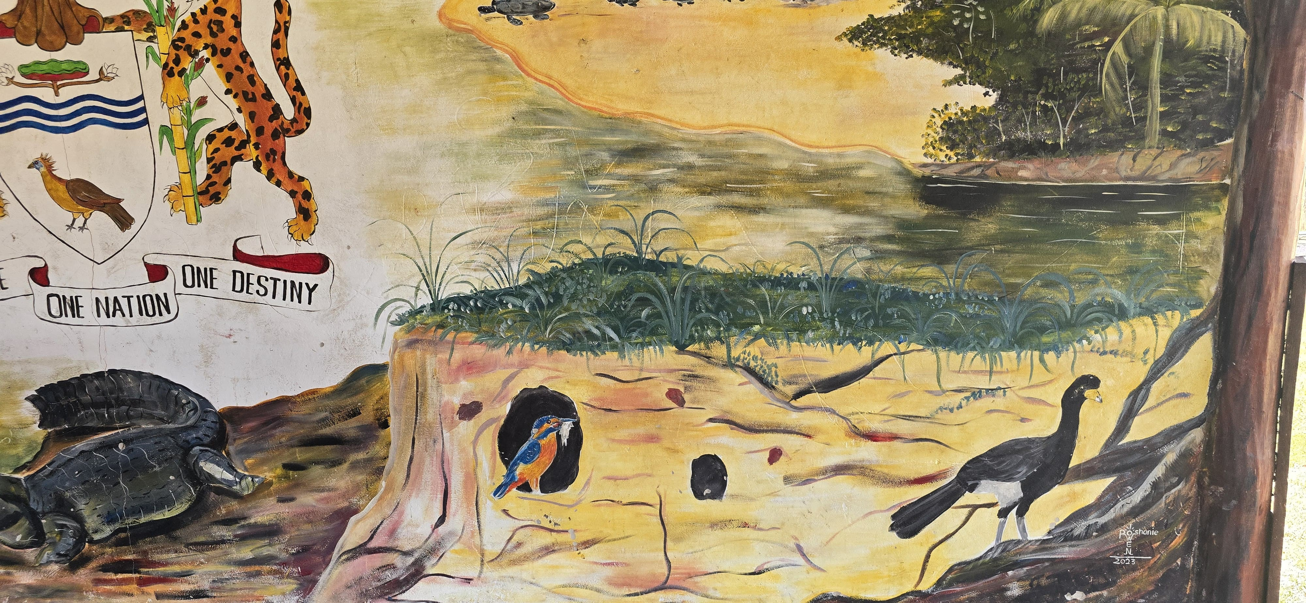
PREGUNTAS CRÍTICAS PARA LA APLICACIÓN DEL ACUERDO
¿Qué condiciones propicias garantizan la implementación de los acuerdos negociados?
¿Por qué algunos acuerdos fracasan?
¿Qué pueden hacer las comunidades para evitar problemas durante la implementación?
  Factores internos del diseño del acuerdo .
  Factores externos al acuerdo.
¿En la relación con el promotor del proyecto, el inversor o el gobierno?
¿Qué experiencias ha tenido con los acuerdos que funcionan o no funcionan en la práctica?
(c)Marcelle Chan-A-Sue
Notes:
Factores internos y externos influyen en el éxito. La relación con el promotor y el gobierno es clave

Slide 34




DISPOSICIONES INSTITUCIONALES
Estructura dedicada a la revisión y el mantenimiento.
Sistema de monitoreo.
Revisión y ajuste automáticos de los acuerdos.
Proceso ágil para las disposiciones de modificación.
Notes:
Crear estructuras para revisión, monitoreo y ajustes automáticos garantiza sostenibilidad.

Slide 35
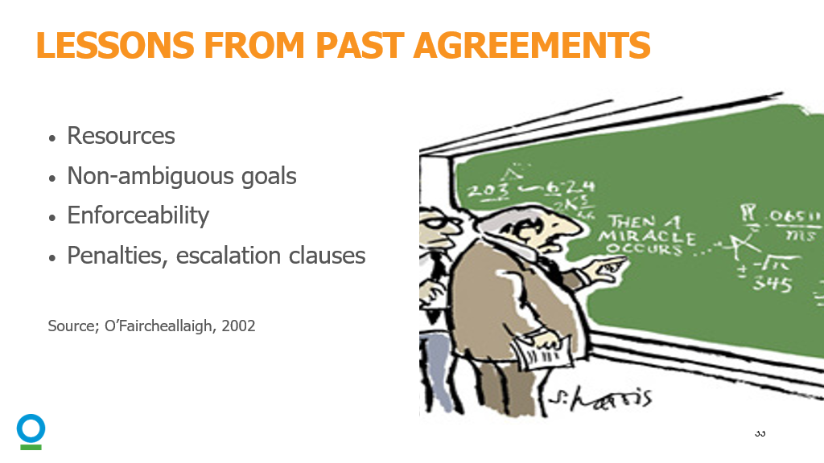
LECCIONES DE ACUERDOS ANTERIORES
Recursos
Objetivos inequívocos
Aplicabilidad
Sanciones, cláusulas de escalamiento
Fuente: O’Faircheallaigh, 2002
Notes:
Los acuerdos exitosos tienen objetivos claros, recursos suficientes y mecanismos de sanción.

Slide 36
tiempo del personal para la coordinación general con las otras partes en la implementación global,
tiempo del personal para la administración general del BSA,
tiempo del personal para reuniones de gestión y del comité,
tiempo del personal para gestionar las disposiciones laborales,
tiempo del personal para gestionar los aspectos financieros y contables del BSA,
tiempo del personal para gestionar la comunicación y la participación de la comunidad,
tiempo del personal para la revisión, el mantenimiento de registros y la presentación de informes del BSA,
costes de participación de la comunidad (por ejemplo, honorarios de los ancianos, costes de las reuniones),
costes de suministros, espacio de oficina, costes de equipamiento,
costes de viaje,
honorarios de consultores por asesoramiento técnico, incluyendo asesoramiento contable, fiscal y jurídico, y
honorarios de consultores por evaluaciones y estudios, etc.
Fuente: Woodward, 2008
LECCIONES DE ACUERDOS ANTERIORES
Notes:
Considerar tiempo del personal, costos de participación, viajes y asesoría técnica en el presupuesto.

Slide 37
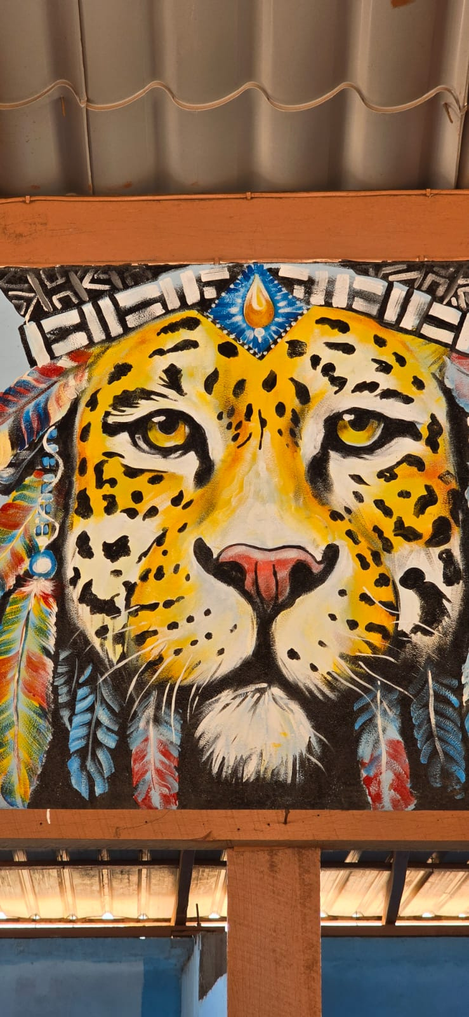
RESOLUCIÓN DE CONFLICTOS Y REPARACIÓN DE AGRAVIOS
Política corporativa que exige GRM
Acuerdo negociado sobre el impacto y los beneficios del proyecto GRM
Mecanismos de reclamación impulsados por la comunidad
Sistemas tradicionales y consuetudinarios de resolución de disputas
  Opción preferida por muchos
  Considerada la más legítima
  A menudo ofrece resultados más rápidos
(c)Marcelle Chan-A-Sue
Notes:
Los mecanismos deben ser legítimos, rápidos y adaptados a sistemas tradicionales y comunitarios.

Slide 38
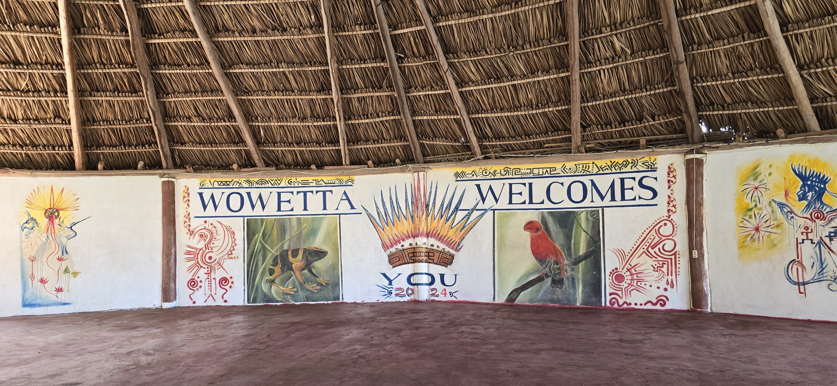
MANTENER RELACIONES EXISTENTES
Orientación continua sobre el acuerdo para los nuevos empleados de la empresa.
Fortalecer los vínculos entre responsabilidades similares (RR. HH., director ejecutivo, departamento jurídico). ​
El consentimiento como proceso en varias etapas
Fomentar la confianza y superar barreras
Utilizar el acuerdo para establecer relaciones
(c)Marcelle Chan-A-Sue
Notes:
El acuerdo debe fortalecer vínculos, incluir orientación para nuevos empleados y fomentar confianza.

Slide 39
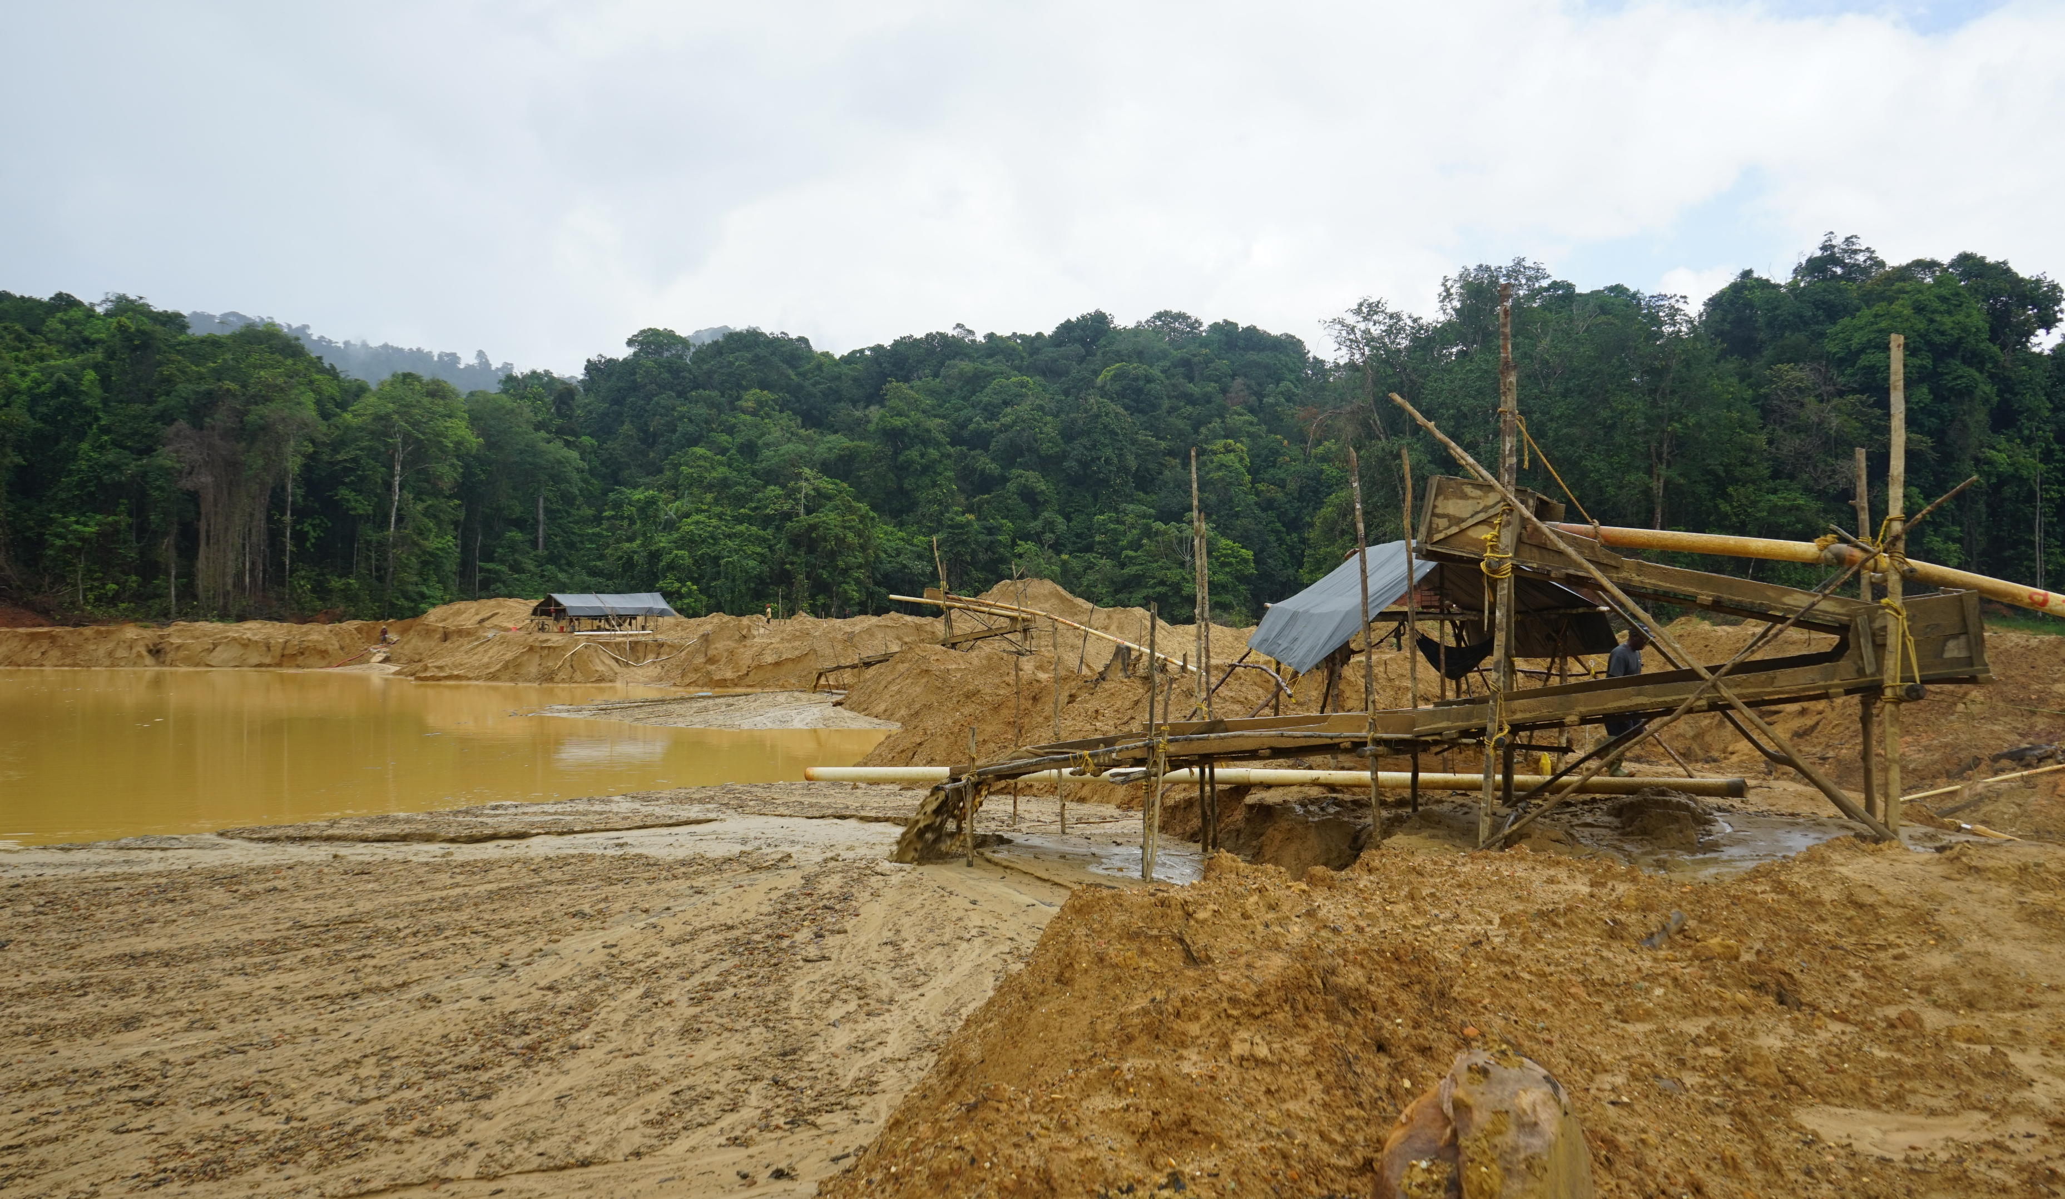
CASO DE ESTUDIO
Villa Karrau
©CONSERVATION INTERNATIONAL - GUYANA
Notes:
Analizaremos un caso práctico que muestra cómo aplicar estos principios en la realidad.

Slide 40
Welcome & Objectives
  Introduce RMI (Responsible Mining Initiative)
  Introduce CI Guyana
FPIC: Beyond the Checkbox
  A legal & moral right, not just a formality.
Power Imbalances
  Companies/governments often have more resources & influence.
Meaningful Participation = Resources
  Communities need support, time, info, and capacity to engage.
Transparent Information Sharing
  Use accessible, culturally relevant communication.
Building Inclusive Agreements
  Ensure all voices (women, youth, elders) are included.
Risks of Getting It Wrong
  Legal, reputational, and community trust consequences.
Good Practice Case Studies
  Real examples from RMI and CI Guyana showing what works.
Outline

Slide 41
Why Good Faith Negotiations Matter
Without good faith negotiations, many things can go wrong. It prevents:
Legal Risks
• Lawsuits, project delays, or cancellations
• Breach of national or international obligations (e.g., UNDRIP, IFC)
Reputational Damage
• Loss of social license to operate
• Negative media coverage, public backlash, investor concerns
Loss of Community Trust
• Long-term resentment and resistance
• Conflict, protests, and breakdown of relationships
• Harder to work in the area again in the future
________________________________________
Respecting FPIC and engaging communities properly isn't just the right thing to do — it's smart risk management.
©CONSERVATION INTERNATIONAL - GUYANA
Notes:
What is "Loss of Social License to Operate"?
Social License to Operate (SLO) is unwritten, ongoing community approval for a project or company to operate in a specific area. It's not a legal license, but it's just as important — especially for projects that directly impact local communities.
✅ When a company has social license:
The community feels respected, informed, and involved
There is trust between the community and the company
The project can move forward without major opposition

Slide 42
Power Imbalance in Negotiations
Unequal Access to Resources
Project proponents often have legal, financial, and technical advantages.
Communities may lack access to independent advice, data, and legal support.
Knowledge & Information Gaps
Technical processes often exclude communities.
Unequal control of information reinforces power gaps.
Time & Decision Pressure
Project timelines often prioritize speed over meaningful engagement.
Communities may feel rushed or pressured into decisions.
Cultural & Historical Context
Past exploitation or exclusion can lead to mistrust.
IPLCs have different worldviews or governance systems.
Addressing the Imbalance
Ensure independent support for communities (legal, technical, translation).
Create space for dialogue, not just information delivery.
Respect community timelines and decision-making processes.
©CONSERVATION INTERNATIONAL - GUYANA

Slide 43
Transparent Information Sharing
Information must be clear, timely, and accessible
Communities need full understanding to make informed decisions.
Key Principles:
  Clarity – Avoid technical jargon; use plain language
  Timeliness – Share information early, not after decisions are made
  Accessibility – Use local languages and formats (e.g., visuals, oral presentations)
  Relevance – Share what matters: impacts, benefits, risks, timelines, roles
  Consistency – Ensure the same message is shared with everyone
  Two-way sharing – Create space for questions, feedback, and discussion
Outcome:
  Builds trust and credibility
  Reduces confusion, rumors, and conflict
  Supports Free, Prior, and Informed Consent (FPIC)
©CONSERVATION INTERNATIONAL - GUYANA

Slide 44
Building Inclusive Agreements
Not a One-Size-Fits-All Contract
  • Agreements should reflect community values, priorities, and concerns
  • Communities must have the chance to shape the terms, not just react to a pre-written contract
Key Elements of Inclusive Agreements:
  • Joint development – Communities and proponents co-create the agreement
  • Transparency – All terms, risks, and responsibilities clearly explained
  • Inclusivity – Women, youth, elders, and other groups must be part of decision-making
  • Time and space – Communities need time to consult internally
Legal Support is Essential
  Communities should have access to independent legal advice
  Legal support helps in understanding clauses, rights, risks, and long-term consequences
Why It Matters:
  Ensures agreements are fair, enforceable, and sustainable
  Builds long-term trust between communities and project developers
©CONSERVATION INTERNATIONAL - GUYANA

